Slide 1
제3주 한국의 연쇄살인(2)
2000년대 이후 - 정두영, 김해선,
천안 연쇄살인사건, 용인 연쇄살인사건
남재성 교수

Slide 2
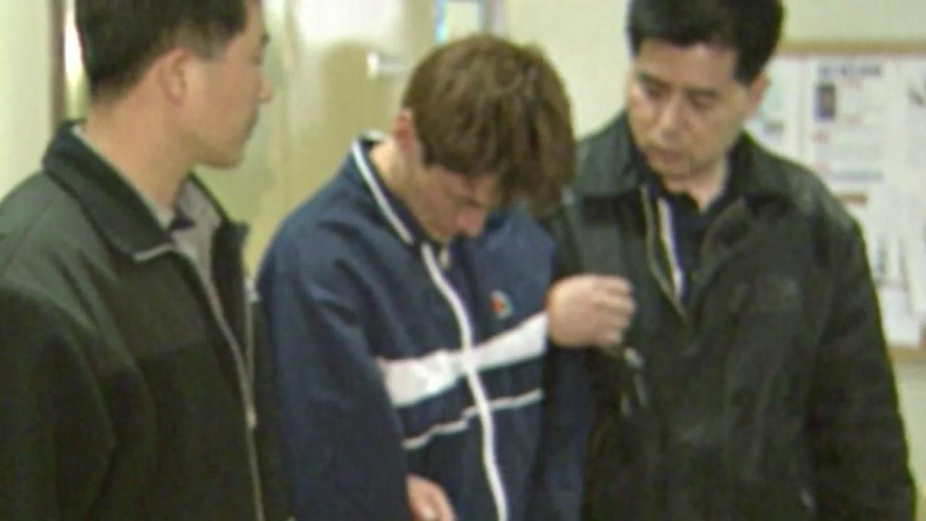
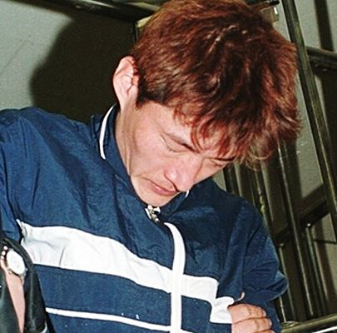
1. 정두영 사건
개요
- 정두영은 1999년 6월부터 2000년 4월까지 10개월 간 9명을 살해한 강도살인범 및 연쇄살인범
- 유영철은 정두영을 자신의 롤모델이라고 했는데, 정두영이 범행에 쓴 무기로 둔기를 사용했고 유영철 역시 이를 모방해서 자신도 둔기를 사용함
- 그리고 희생자들을 공격하는 방식이 너무 잔혹해 경찰이 초기에 원한살인을 생각했을 정도로 유례없는 잔혹성을 보인 사건임
사건 특이점
- 활동범위 : 부산, 울산, 경남지역
- 범행수법 : 목장갑만 준비해 다님. 현장도구를 이용하며, 주로 둔
기를 이용함. 식도는 1번만 이용, 신발 2켤래로 2명의
범죄인척 위장함(유영철도 모방)
- 범행동기 : 금전적 욕구(“10억을 모아 동거녀와 함께 남들처럼 돈
쓰며 살고 싶었다.”)

Slide 3
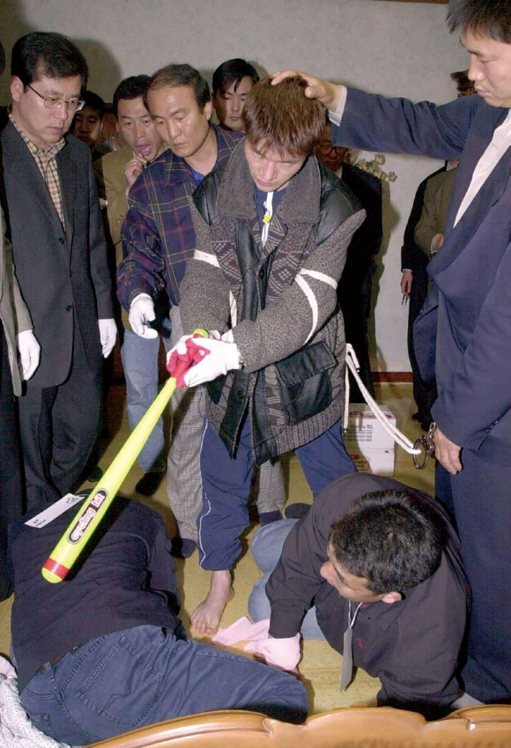
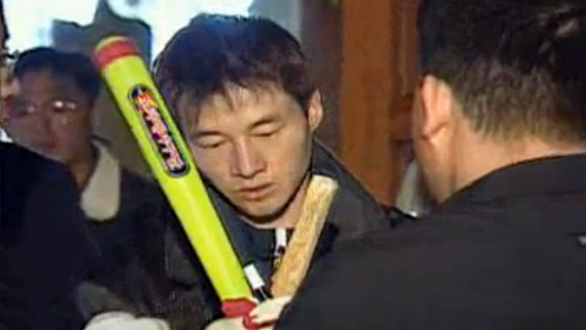
1. 정두영 사건
사건전개
- 1986년 5월
: 18살이었던 정두영은 부산의 모 초등학교에 절도를 목적으로 들
어갔다 마주친 교사를 흉기로 찌르고 달아남
- 1986년 6월
: 본인을 검문하는 방범대원을 칼로 찔러 살해하고 11년을 복역함
수감생활 동안 고졸 검정고시에 합격하고 1998년 6월에 출소. 출
소 직후 다시 절도로 6개월 동안 복역
- 1999년 3월
: 두번째 출소 후 본격적으로 강도살인을 개시
: 주로 부산, 울산, 경남에서 살인행위를 이어갔으며, 교도소 출소 불
과 2개월 만에 가정집을 털다 검거되었지만 불구속 처리됨
: 이후 한 달도 채 안돼 부산고검장 관사 옆 저택에 침입해 부녀자를 살
해하고 이후 살인의 쾌락에 빠져버린 그는 이후 10개월간 극도의 잔
혹성을 보여주었음

Slide 4
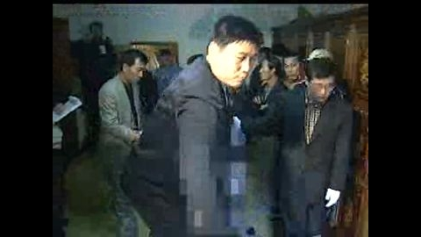
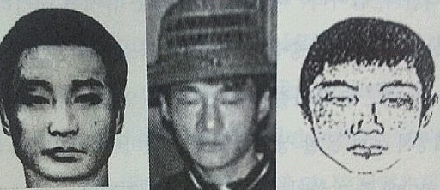
1. 정두영 사건
사건전개
- 2000년 3월
: 부산 서대신동 가정집에 침입해 두명의 여성을 야구방망이로 살
해하고 나중에 집에 들어온 한명의 여성을 중상이 되도록 폭행
: "아기가 있어요. 살려주세요."라고 호소하자 "아기 잘 키워! 신
고하면 죽인다!"라는 말을 하고 이불을 덮어씌운 후 달아남
: 정두영은 어머니에게 버림받고 평범한 가정을 이루는 것을 소망
하고 집착하고 있었기 때문에 아이가 엄마 없이 살 것이 불쌍해
서 그랬다고 함
: 다행히도 그녀는 부상이 심했지만 생존했고 그녀의 증언이 그
를 체포하고 결정적인 역할을 했다고 함
- 2000년 4월
: DCM철강 정진태회장을 살해함
: 재력가였던 그를 잔혹하게 살해해 세간을 떠들석 하게 한 정두영은
집에 있던 정진태 회장과 가정부 그리고 정회장의 친척 할머니를 잔
인하게 구타하여 두 명은 사망했지만 할머니는 가까스로 살아났고,
할머니도 정두영이 붙잡힌 뒤 범인임을 증언함

Slide 5
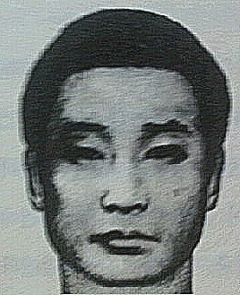
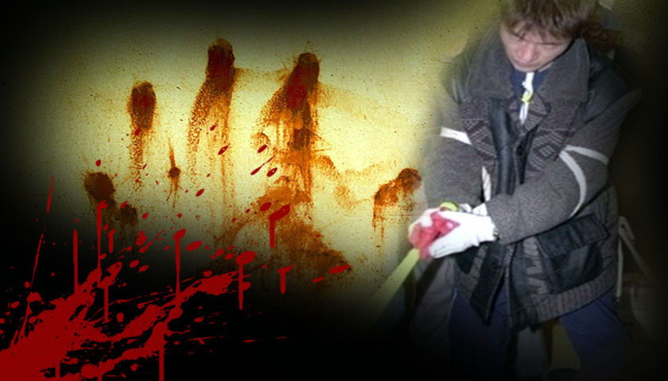
1. 정두영 사건
사건전개
- 2000년 4월
: 수사망이 좁혀오자 충남 천안까지 이동한 정두영은 절도를 목적으로 침입하여 절도할 물건이 없자 집주인의 아내를 인질로 이용해 남편에게 돈을 가져오라고 전화를 시킴
: 아내의 말투가 이상한걸 느낀 남편이 경찰에 신고하였고, 경찰이 남편인척 들어와 정두영에게 가스총을 쏘는 과정에서 정두영이 도주했으나 추격해 검거함
: 금품을 목적으로한 단순 인질극 범인으로만 알고 수사하던 경찰은 당시 TV프로그램 ＇공개수배 사건 25시＇에서 다루어진 정두영의 몽타주, 인상착의를 보고 의심하기 시작하였고, 정두영을 추궁해가며 자백을 받아냄
: 형사들은 정두영과 함께 < 공개 수배 사건 25시 > 를 시청하며 정두영의 반응을 살폈는데, 부산 동래구 사건이 나오자 정두영은 고개를 들지 못했고 화면에 현장에서 발견된 족적 문양을 보여주자 정두영은 발을 감추듯 뒤로 빼기도 함
: 동래구 사건의 범인임을 확신한 형사들은 동래구 사건의 생존자 할머니에게 정두영의 사진을 보여주고 육안으로 확인도 함
: 정두영이 신고 있는 신발과 범행 현장의 족적도 일치하자 정두영은 범행사실을 인정함
: 또한 2000년 3월 부산 서대신동 사건의 생존자의 확인으로 이 사건의 범행도 추가 발견되었고 계속되는 추궁에 정두영은 울산, 동대신동 빌라, 부민동 강도살인 사건, 알려지지 않은 몇 건의 강도상해 사건도 자신의 범행임을 자백함

Slide 6
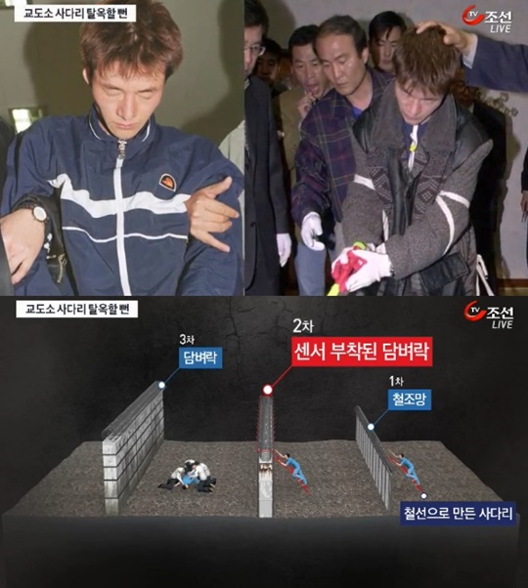
1. 정두영 사건
경과
- 2001년 1, 2심에서 강도살인죄로 사형을 선고받고 상고를 포기,
사형이 확정되었음
- 1997년 이후로 더 이상의 사형 집행이 이뤄지지 않고 있기 때문
에 현재도 사형수로 복역중이며, 부산구치소에서 복역하다 대전
교도소로 이감됨
탈옥시도
- 2016. 08. 08. 탈옥시도 (실패)
- 교도소에서 전선을 만드는 일하면서 재료를 모음. 사다리를 이용
해 탈옥시도.
- 3중의 벽이 있는 대전 교도소에서 마지막 3차벽에서 사다리가 무
너져 실패함.
- 1차벽 : 가시벽 (사다리를 타고 담요를 덮어 넘음)
- 2차벽 : 센서벽 (당시 센서가 울렸지만 정확한 위치는 몰랐으며,
쥐인줄 알았음)
- 3차벽 : 바로 넘으면 탈옥이었으나 다행이 무너짐

Slide 7
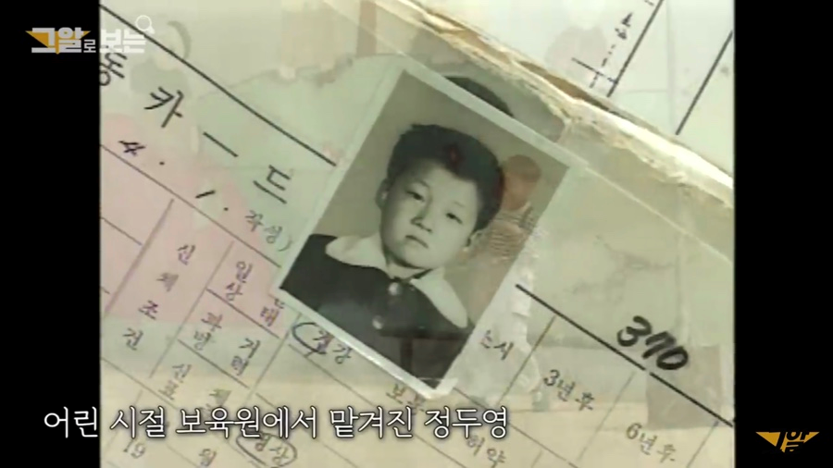
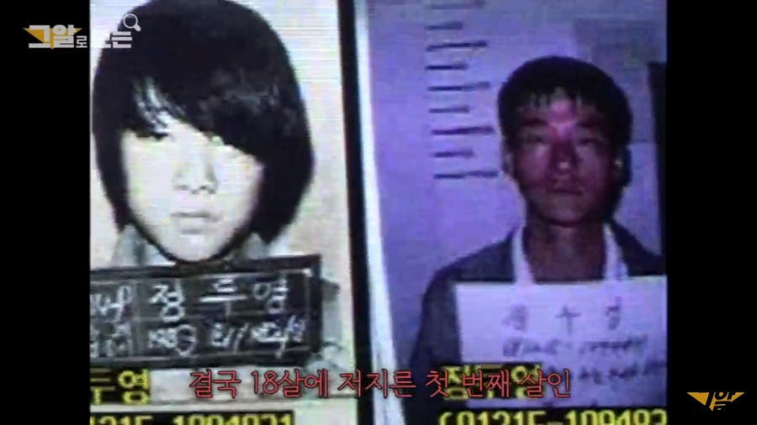
1. 정두영 사건
정두영은?
- 정두영은 부산직할시에서 3남1녀 중 막내로 출생했으나 그가 아직 어머니 뱃속에 있을 때 아버지는 암으로 투병하고 있었고, 정두영이 2세가 되던 해 끝내 사망함
- 남편의 죽음으로 생계가 곤란해진 정두영의 어머니는, 아기에게 충분한 관심을 주거나 영양을 공급해주지 못했고 결국 어머니는 아이들을 삼촌 집에 맡기고 재혼함
- 하지만 정두영이 5살 되던 해, 삼촌마저 요란스런 조카들을 감당하지 못하고 이들을 고아원으로 보내버림
- 7살 때 어머니가 고아원으로 찾아와 정두영을 새아버지 집으로 데려가지만 몇 달 지나지 않아 경제적 부담과 이부형제들과의 갈등이 커져서 정두영은 도로 고아원으로 보내짐
- 선천적으로 작은 체구 때문에 놀림과 괴롭힘을 많이 당하던 정두영은 무학이었기 때문에 고아원을 나온 뒤 범죄를 생계수단으로 삼아 살기 시작함
- 물론 이후에 그를 보살펴줄 사람인 그의 형이 나타나긴 했지만 그의 직업이 금은방 간판을 내건 장물아비였기 때문에 지속적으로 범행에 가담함

Slide 8
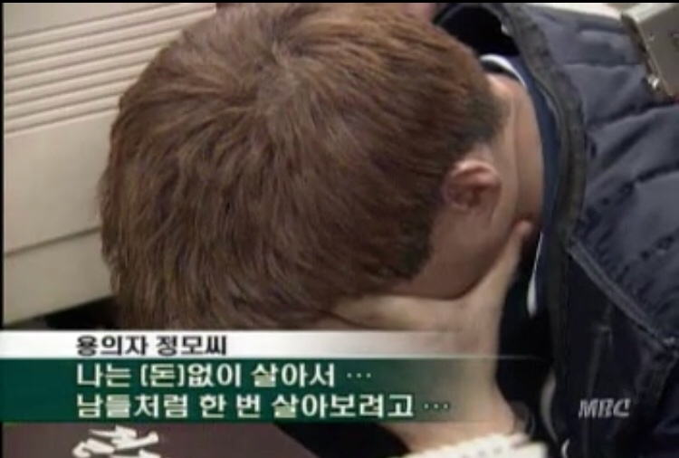
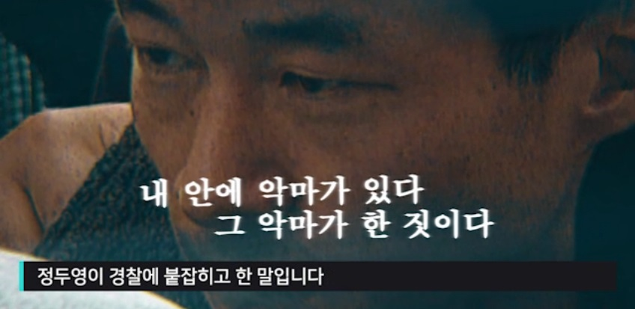
1. 정두영 사건
정두영은?
- 이 때 그는 그 형에 의해 한 여성을 소개받게 되었고, 2000년 2월부터 동거에 들어갔는데, 동거녀 및 그녀의 부모는 정두영을 "술, 담배도 안하고 말수가 적으며 점잖고 매너있어 성실한 사람으로 알고 있었다."라고 말할 정도였음
- 게다가 정두영 본인도 얼마나 그 여성을 소중하게 생각했는지, 체포 이후 해당 여성이 공범이 아니었나 조사에 들어간다고 하자 극구 부인하고 범행 일체를 자백했다고 함
- 그가 이 정도로 그 여성과 가정을 차리는 것에 집착한 건 어린 시절 2번이나 어머니에게서 버림받는 등 불우한 가정 환경을 겪어 가정을 꾸리는데 대한 강박적 열망이 있었기 때문으로 보임
- 그래서 그걸 위해 절도로 얻은 돈을 차곡차곡 모아놔 검거 당시 통장에 1억 3천만원이 있었음. 최종 목표액은 10억을 버는 거였으며, 그러고 나면 결혼한 뒤 이 돈으로 PC방 같은 것도 차리고 아파트를 마련할 계획이었다고 함

Slide 9
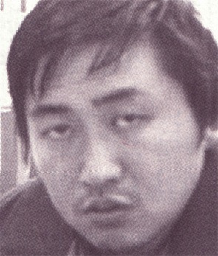
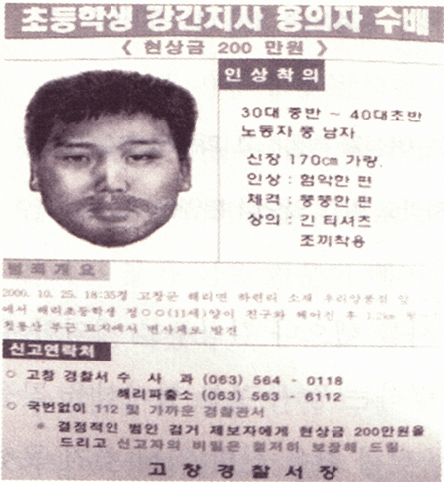
2. 고창 연쇄살인사건 – 김해선 사건
개요
- 김해선은 2000년 10월부터 동년 12월에 걸쳐 전북 고창 지역에서 총 3명의 어린이와 청소년에 대한 미성년자 강간살해, 살인죄 등으로 체포되었으며, 현재 사형 판결을 받고 복역 중에 있음
사건전개
- 1차 사건
: 외지를 떠돌다가 3개월 만에 고향으로 돌아온 김해선은 딱히 하는 일 없이 살아가던 중 10월 25일 아침부터 복분자주를 마신 김해선은 만취한 상태로 야산을 쏘다니다가 해질 무렵에 집으로 발걸음을 돌렸음
: 오후 6시, 고창군 해리면 평지리 청룡산 부근 도로에서 김해선은 앞에서 홀로 걸어오던 정 양을 발견하여 몹쓸 마음을 먹고 정양에게 다가가자 정 양은 소리를 질렀고, 이를 제압해 끌고 올라간 김해선은 얼른 정 양의 입을 틀어막고 목을 졸랐음
: 김 씨는 실신한 정양을 성추행하다가 비명을 막기 위해 재갈까지 물렸지만, 정양의 호흡이 끊어지자 정양을 다시 30m 가량 떨어진 무덤 위에 올려놓고 산을 내려옴

Slide 10
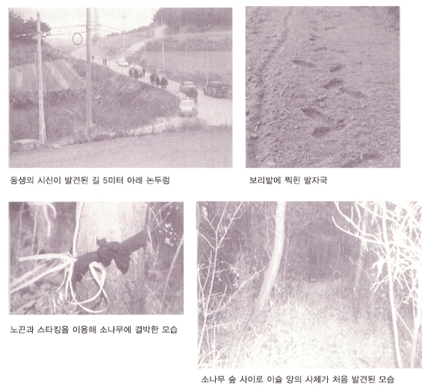
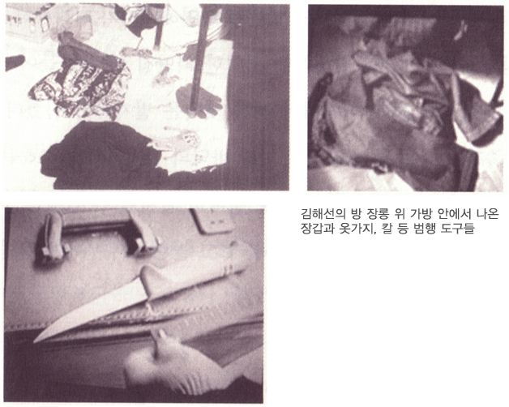
2. 고창 연쇄살인사건 – 김해선 사건
사건전개
- 2차 사건
: 12월 19일 오후 1시 만취 상태에서 칼과 노끈, 장갑이 든 가방을 들고 집을 나섬
: 국도변에 숨어 범행 대상을 물색하던 김해선은 오후 4시 30분 강모(17)양을 뒤따라가다 실패하자, 다른 범행 대상을 찾아 인근의 정수장 부근을 배회하다가 박양 남매와 마주쳤고 비명을 지르며 반항하는 동생을 노끈으로 목을 졸라 살해함
: 동생을 살해한 김해선은 살려달라고 애원하는 박양을 야산까지 데려가 결박하여 강간한 후 고문, 살해하고 허벅지 살점을 15cn X 20cm 잘라내는 등 사체를 훼손함
: 특히,
범행 이후
- 1차 범행 후 산에서 내려온 김해선은 오락실에 들어가 게임을 하고 집에 돌아와 복분자주를 마시던 중 TV 뉴스를 보며 자신이 살해한 아이가 누구였고, 수사가 어떤 방향으로 진행되는지 등등 세세한 정보를 얻었다고 함
- 또한, 2차 범행 후 집에 들어가서 태연히 드라마와 오락 프로그램을 시청했고, 경찰이 혈액형 확인을 위해 혈액 채취 동의 여부를 묻는 경찰의 질문주사기는 싫으니 머리카락을 뽑아가라"라고 말할 정도로 자기애가 심했다고 함
- 2001년 12월 대법원에서 사형이 확정되어 광주교도소에서 복역 중

Slide 11
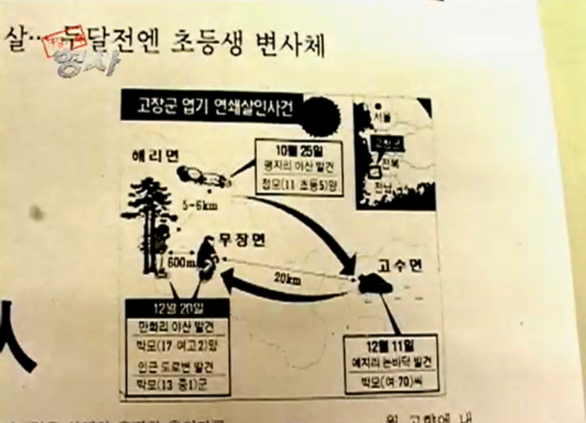
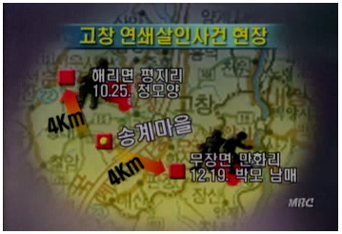
2. 고창 연쇄살인사건 – 김해선 사건
김해선은?
- 어린시적 아버지에게 상습적으로 폭행을 당해왔고 강아지, 고양이를 괴롭히며 스트레스를 풀어왔다고 함
- 중학교시절 소를 낫으로 찍어 죽이는등 폭력적인 성향을 보였고 아버지의 상습적인 폭력을 견디다 못해 중학교 2학년 때 가출함
- 이후 일용직 노동을 전전하다 16살 때 처음으로 물건을 훔쳐 범죄자의 길로 들어선 후 이후 외항선을 타면서 동거녀를 강간하는 등 전과 7범의 상습 범죄자가 됨
- 그는 고향으로 돌아와 농사일을 했지만 즐겁지 않았고, 미래에 대한 희망도 없었음. 자살 충동을 느끼며 술로 하루를 보내는 일이 늘었음
- 그러던 어느 날 술을 먹고 성충동이 강하게 일었고, 동네로 나가 눈에 보이는 11살짜리 여자 아이를 성추행하고 목 졸라 살해했음. 도한 두 달 뒤에는 수업을 마치고 귀가하던 중고생 남매를 납치해서 남동생을 죽인 뒤 누나를 강간하고 살해했음

Slide 12
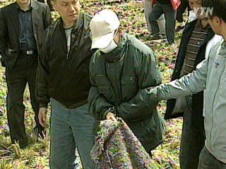
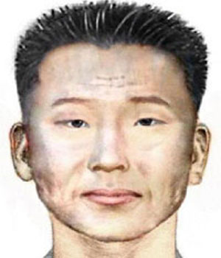
3. 천안 연쇄살인사건
개요
- 2005년 2월~12월에 걸쳐서 천안 일대에서 주범 라재영(당시 43) 등 4인조에 의한 연쇄살인 사건
- 총 9명이 살해되었으며, 이들의 범행은 살인 9건을 비롯해 인질강도 1건, 강도상해 2건, 강도미수 1건, 특수절도 1건 등 무려 18건에 달함
사건 전개
- 2005년 2월 15일 충청남도 당진군 송산면 가곡리 김모씨(53) 살해
- 2005년 2월 25일 충청남도 천안시 백석동 종합운동장 부근 이모씨(34) 살해
- 2005년 3월 6일 충청북도 청원군 오창면 용두리 최모씨(34) 살해
- 2005년 3월 17일 충청남도 천안시 쌍용동 납치미수
- 2005년 4월 27일 경기도 남양주시 진건읍 진관리 김모씨(57) 살해
- 2005년 5월 5일 경기도 하남시 감북동 백모씨(58) 살해
- 2005년 5월 17일 서울시 중랑구 면목4동 주모씨(47) 살해
- 2005년 5월 27일 서울시 송파구 방이동 유모씨(51) 살해
- 2005년 7월 1일 서울시 성북구 강도상해
- 2005년 7월 12일 서울시 송파구 석촌동 최모씨(58) 살해
- 2005년 11월 16일 충청남도 보령시 미산면 풍계리 이모씨(28) 등 2명 살인미수
- 2005년 11월 19일 충청남도 아산시 배방면 세교리 김모씨(52) 살해
- 2005년 12월 8일 광주광역시 살인미수
- 2005년 12월 12일 전라남도 순천시 인질강도

Slide 13
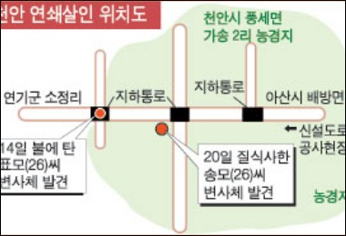
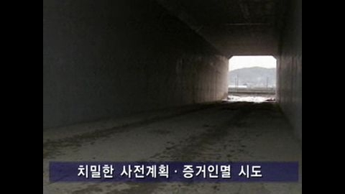
3. 천안 연쇄살인사건
경과
- 경찰은 이들의 연쇄살인 행각을 파악하지 못한 상황이었지만, 아산 H 대 경리부장 김모씨(52) 등 2명을 살해한 혐의로 공범 라재영 씨(43)와 함께 1심에서 각각 사형, 무기징역을 선고받고 복역 중이던 김종인 씨(43)의 옥중 자백으로 인하여 사건의 전모가 밝혀짐
- 범인 김 씨는 기소된 살인사건 외에도 7명을 더 살해한 것과, 친형과 친구가 추가로 범행에 가담한 것을 자백하였음
- 이후 천안서 강력 3팀 형사들은 이 같은 추가 범행 12건에 대한 진술과 관련 증거자료를 확보한 뒤 김 씨의 친형 등 나머지 공범 2명에 대한 검거작전에 돌입했고 이들 공범들은 주거지 주변에서 잠복해 있던 형사들에게 체포됐으며 그 후 범행 일체를 자백했음
범행 과정
- 주범인 김 씨(상해치사 등 전과 5범)와 라 씨(폭력 등 전과 5범) 등 두 사람은 범행에 앞서 치밀한 계획을 세움
- 가령 ‘충남의 소문난 갑부 ○○○’을 범행대상으로 정하게 되면 이들은 곧바로 미행부터 시작하는데, 범행대상을 며칠 동안 따라다니며 동선을 체크하고 스케줄을 일일이 파악했던 것.
- 이들은 이렇게 파악한 정보를 토대로 어떤 방식으로 범행을 할 것인지에 대한 구체적인 범죄시나리오까지 짰고 택시기사를 납치해 돈과 택시를 빼앗고 살해한 것이나 가스검침원을 가장한 범행, 외제 승용차 주인에게 시비를 걸어 접근한 것, 일부러 차를 들이받아 대상자를 차 밖으로 유도한 것 등 이들의 실제 범행수법들은 모두 치밀한 사전 계획에 따라 실행된 것들이었음.

Slide 14
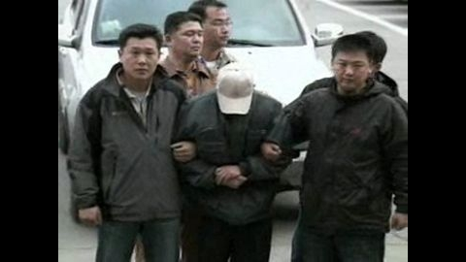
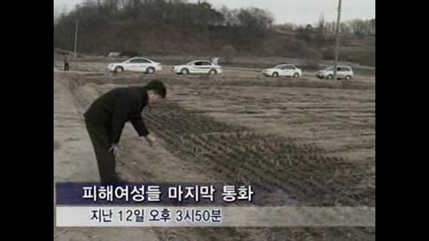
3. 천안 연쇄살인사건
범행 동기
- 어린 시절의 환경이 전적으로 김 씨를 연쇄살인범으로 만들었다고 볼 수는 없지만 어느 정도의 영향을 미쳤던 것은 사실로 보임
- 3남 1녀 중 막내인 김 씨는 초등학교 때 아버지를 여의고 홀어머니 밑에서 자랐으며 사춘기 시절을 겪으면서 성격이 점점 난폭해졌다고 하는데 고등학교 때는 무리를 지어 패싸움을 벌이다 폭행치사에 연루된 적도 있었음
- 그뒤 고교를 중퇴한 후에는 강도짓을 하다 출동한 경찰을 중태에 빠뜨려 소년원에 수감되는 등 본격적인 탈선의 길로 빠져들었으며, 성인이 된 후에도 가정을 꾸렸지만 90년대엔 강남에서 횟집을 하며 돈을 모았으나 IMF 위기를 맞아 가게를 정리해야 했으며 그후에 시작한 택시운전 등도 벌이가 시원치 않아 항상 쪼들린 생활을 해온 것으로 드러남
- 김 씨가 범행에 친형을 끌어들였다는 것과 친형이 그 제안에 응했다는 것도 두 사람 모두 경제적으로 어려움을 겪었던 점 등 상황이 두루두루 겹쳤기 때문일 것으로 판단됨

Slide 15
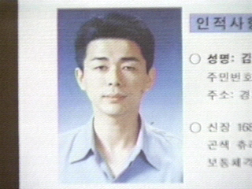
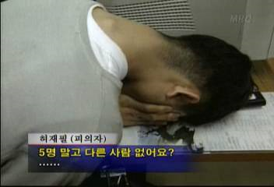
4. 용인 연쇄살인사건
개요
- 2002년 4월에 김경훈(1974년 생. 당시 28세)과 허재필(1978년 생. 당시 24세)이 함께 위장 택시를 몰고 총 6명의 여성을 강도, 강간살해한 사건
- 연쇄살인으로 분류됐지만 심리적 냉각기가 거의 없다시피 짧은 간격으로 6명을 살해한 사건이므로 엄밀히 따지면 대량살인으로도 볼 수 있음
사건전개
- 김경훈과 허재필은 원래 골프장에서 일하고 있었는데, 당시 허재필은 유흥비로 썼던 카드 빚으로 돈에 대한 욕망이 매우 강했음
- 범행은 총 4건으로 김경훈이 평소에 알고 지내던 미용사에게 드라이브 및 집으로 바래다 준다고 차에 태운뒤 납치후 피해자의 신용카드로 280만원을 인출뒤 살해하고 자신들의 차량을 택시로 위장한 뒤 두 명의 여성을 차례로 납치 살해했으며, 마지막 범행은 유흥가에서 만난 여성 3명을 유인한 뒤 납치, 강간, 살해함
- 워낙 빠른 시간 내에 많은 사람을 죽여서 그런지 피살자 6명 중 5명은 차에 싣고 다님

Slide 16
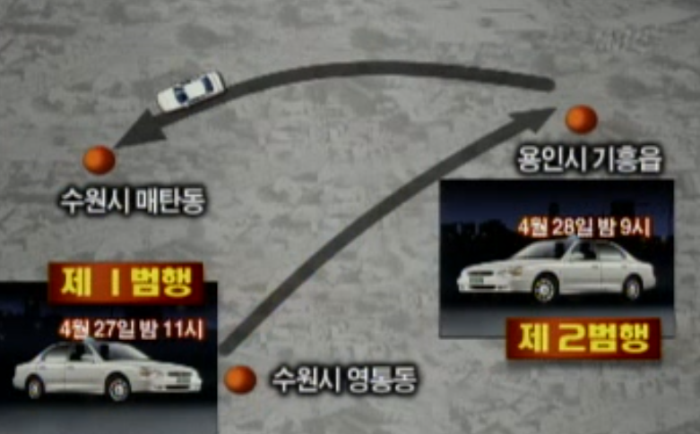
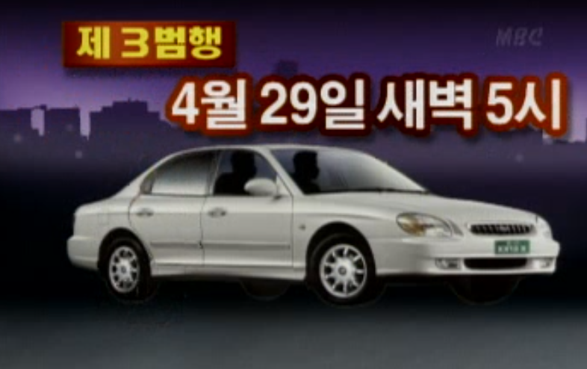
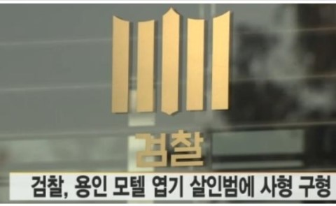
4. 용인 연쇄살인사건
검거
- 4월 30일 용인 기흥 모 업체 주차장에 번호판을 훔치기 위해 들어갔다가 경비원에게 발각되어 격투 끝에 허재필은 현장에서 체포되었고, 김경훈은 고향인 포항으로 도주에 성공하지만 바로 현상금 500만원에 긴급 수배되었음
- 주차장 인근에 세워져 있던 이들이 타고 온 승용차를 살펴보던 경찰은 경악할 수밖에 없었는데, 차량 뒷좌석에 무려 5구에 달하는 젊은 여자 시체들이 결박된 채 켜켜이 쌓여 있었기 때문
- 이 승용차에서는 삽과 괭이, 노끈과 여러 장의 신용카드, 현금과 수표 60여만 원 등 ‘잔악한’ 범행을 예상케 하는 물건들이 쏟아져 나왔음
- 김경훈은 장기 도피를 위해 은신처를 마련했지만 결국 다음날인 5월 1일 결국 은신처가 경찰에 발각되자 다시 도주에 나서다가 유서를 남기고 스스로 자살하였음
- 허재필은 이듬해 재판을 받고 사형이 확정되어 수감 중

Slide 17
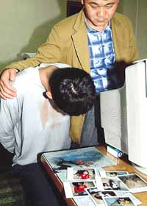
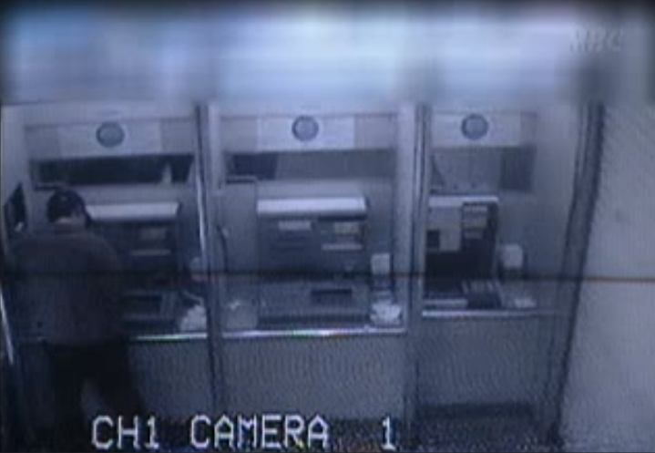
4. 용인 연쇄살인사건
범행동기
- 같은 골프장에 다니고 있었지만 두 사람의 가정환경은 너무도 달랐음. 김경훈의 집은 교육자 집안으로 유복한 집안이었음
- 반면 허재필은 어릴 적 부모의 이혼을 경험하고 계모 밑에서 성장한 인물로 마음 한구석에 깊은 상처를 안고 있었고 카드빚 등 경제적 어려움에 시달림
- 그러나 김경훈 또한 좋은 집안에서 자랐지만 1995년 군 복무 당시 특수강도 등의 혐의로 4년간 실형을 산 이후 전과 7범이 되어 항상 ‘돈과 여자’를 목적으로 범행을 하였음. 즉,‘여자를 상대로 범행을 하면 쉽게 돈이 생긴다’는 생각에 빠져 있었으며,
이미 수차례 동종 전과가 있었기 때문에 범행에 대한 부담감도 없었음
- 따라서 허재필의 경우엔 비록 전과는 없었지만 나날이 늘어나는 빚으로 인해 김경훈의 범행 제안을 뿌리칠 만한 이성을 잃은 상태였고 다. ‘100만 원도 안되는 월급으로 빚을 갚기에는 불가능하다. 한탕 크게 하면 모든 게 해결될 것이다’라는 생각을 공통적으로 가짐으로서 엄청난 범행에 쉽게 결탁할 수 있었음

Slide 18
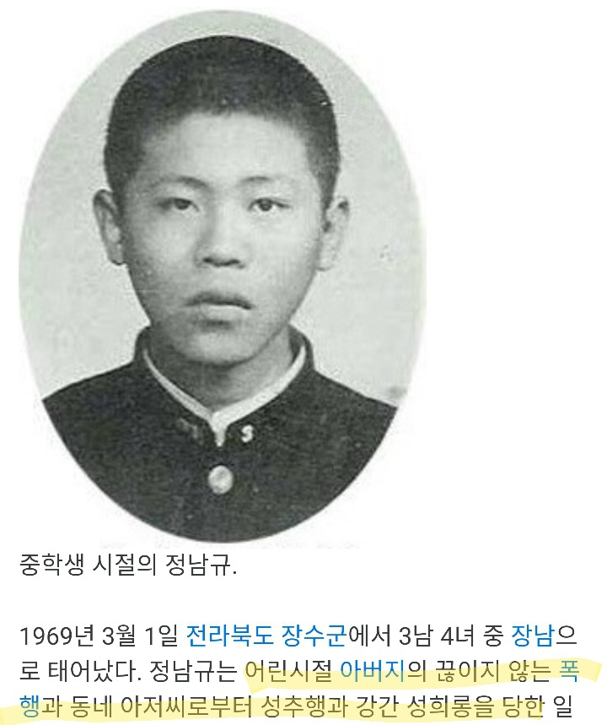
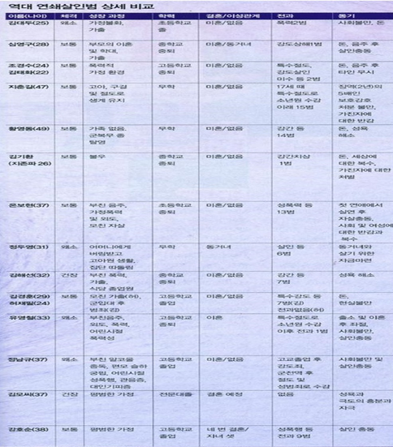
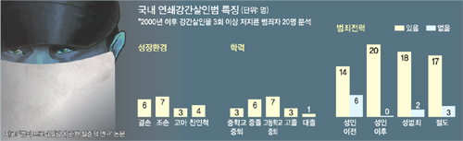
5. 한국 연쇄살인범들의 특징

